Slide 1
界面原型
G14
2018.11.07

Slide 2
1、基础交互
2、母版基础
3、动态面板高级应用
4、流程图
5、自定义元件库
6、高级交互
CONTENTS
7、团队项目概述
8、Axshare概述
9、自适应视图
10、APP原型模板
11、在真实的移动设备里预览原型
12、Axure 规范文档
13、小组分工
14、参考文献

Slide 3
PART 1
基 础 交 互

Slide 4
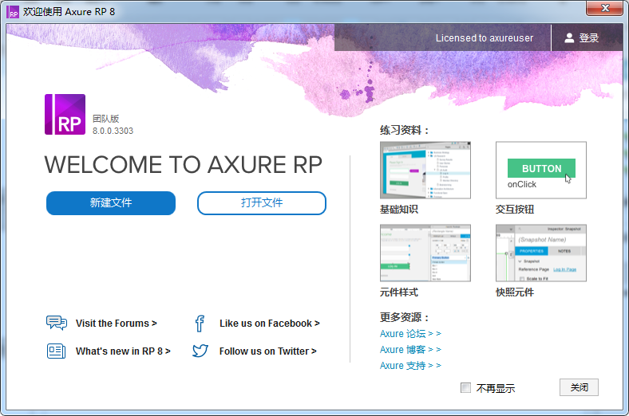
展望来年
欢迎界面

Slide 5
文件格式
Axure包含以下三种不同的文件格式。
.rp文件：这是使用Axure进行原型设计时所创建的单独的文件，也是我们创建新项目时的默认格式。
.rplib文件：这是自定义部件库文件。我们可以到网上下载Axure部件库使用，也可以自己制作自定义部件库并将其分享给其他成员使用。
.rpprj文件：这是团队协作的项目文件，通常用于团队中多人协作处理同一个较为复杂的项目。不过，在你自己制作复杂的项目时也可以选择使用团队项目，因为团队项目允许你随时查看并恢复到任意的历史版本。

Slide 6
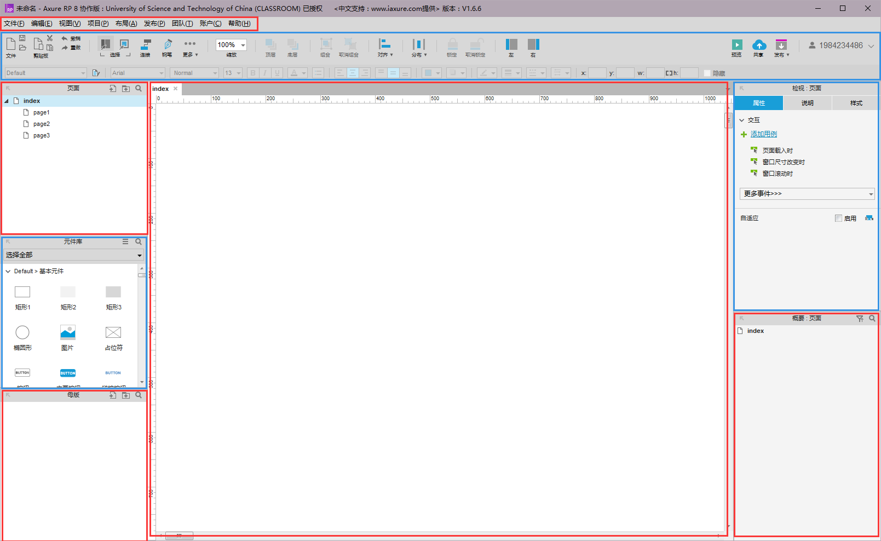
设计窗口
菜单栏
工具栏
页面
部件属性和
样式面板
设计区域
部件库面板
概要面板
母版面板

Slide 7
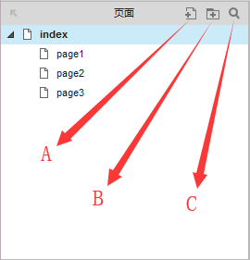
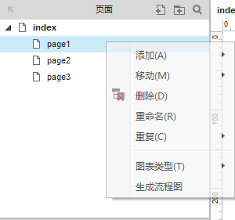
站点地图
页面（站点地图）是用来增加、删除和组织管理原型中的页面。
添加页面的数量是没有限制的，但是如果你的页面非常多，强烈建议使用文件夹进行管理
A：添加新页面；B：添加文件夹；C：查找页面。

Slide 8
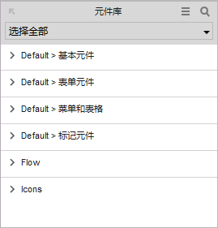
元件面板
通过部件面板，你可以使用Axure内建的部件库，也可以下载并导入第三方部件库，或者管理自己的自定义部件库。
在默认显示的线框图部件库中包含基本元件、表单元件、菜单和表格，以及标记元件4个类别

Slide 9
PART 2
母 版 基 础

Slide 10
母版基础
母版可用来创建可重复使用的资源和管理全局变化，是整个项目中重复使用的部件容器。对母版的任何修改提交后，任何页面中所使用的相同的母版都会同时改变。
用来创建母版的常用元素有：页头、页脚、导航、模板和广告等。母版的强大之处在于，你可以在任何页面轻松地使用母版，而不需要再次制作或复制粘贴，并且你可以在母版面板对母版进行统一管理。对母版的任何修改提交后，其他页面中所使用的相同的母版都会同时改变。你还可以使用多个母版并将其添加到任何页面上。比如，你创建了一个全局导航菜单并将其放在了多个页面中，但是你想在全局导航菜单中添加一个“最新团购”栏目，为此你可以直接编辑母版，在全局导航菜单母版中添加这个栏目，所有页面中的全局导航菜单母版也将同步发生改变。当每个页面中有大量相同重复的部件时，使用母版能够节省时间，提高效率。

Slide 11
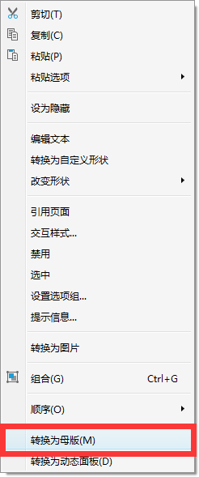
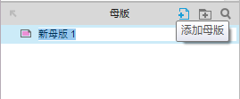
创建母版
1.在[母版]面板中单击[新增母版]，给新增的母版命名，双击该母版进入编辑，见下图。
2.在设计区域选中要转换为母版的部件，然后单击右键，在弹出的关联菜单中选择I转换为母版]，见右图。
在弹出对话框中设置母版的名称。

Slide 12
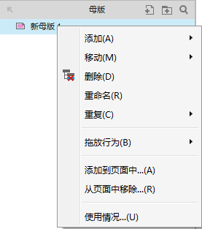
使用母版
使用母版面板对母版进行管理,见右图。
在母版面板中，你可以对母版进行添加、删除、排序等管理。
要对母版重新命名，请慢速双击母版，或者单击右键选择[重命名]。
删除母版，单击选中母版，并单击右键选择[删除」
拖动母版或单击右键选择[移动],可以对母版进行排序。
母版面板还可以添加文件夹，与站点地图相似，母版还可以新增子母版。
拖放：拖放母版到设计区域即可，就像操作部件一样。
批量添加/删除：右键单击母版，选择[添加到页面中…]，在弹出的[添加母版到页面中]对话框中选择想要添加母版的页面。右键单击母版，选择[从页面中移除母版]，可以在页面中批量删除母版

Slide 13
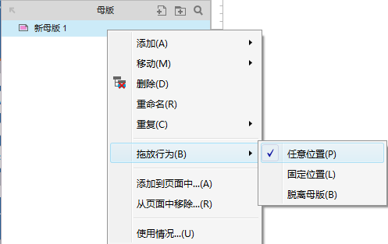
拖放行为
母版有三种不同的拖放行为。
任意位置：当拖动母版到设计区域时，你可以将母版自由放置于任何位置。
固定位置：当拖动母版到设计区域时，母版会被自动锁定到母版内容所处的位置。
脱离母版：当拖动母版到设计区域时，该元素会与母版脱离关系，变成可以编辑的部件。

Slide 14
提问
在默认显示的线框图部件库（元件面板）中包含哪4个类别
提问1
基本元件、表单元件、菜单和表格，以及标记元件

Slide 15
PART 3
动态面板高级应用

Slide 16
概述
在动态面板中，有几个特定事件，[状态改变时]，[拖动开始时]，[拖动时]，[拖动结束时]，[向左/右/上/下拖动结束时]，滚动时]，[向上/向下时]。
动态面板事件

Slide 17
动态面板事件
状态改变时
动态面板的【状态改变时】事件是由【设置面板状态】动作触发的、这个事件通常用来触发面板状态改变的一连串交互

Slide 18
动态面板事件
拖动时
拖动事件是由面板的拖动或者鼠标或手指的快速点击、拖动、释放而触发的。这个事件通常用于APP原型中的幻灯和导航。最常用的使用方法是配合【设置面板状态】到【下一个】/【上一个】，比如APP中的幻灯轮播交互

Slide 19
动态面板事件
滚动时
动态面板的滚动事件是由动态面板滚动条的滚动触发的。要触发特定的滚动位置交互，可以添加条件

Slide 20
拖动事件
【开始拖动时】、【正在拖动时】、【拖动结束时】这三个事件，允许你在拖动的每个阶段添加交互。如果你想让一个部件或者一组部件都能被拖动，就可以将他们放入拖动面板中
拖动事件

Slide 21
PART 4
流程图

Slide 22
概述
在Axure中使用流程图可以对各种过程进行交流，包括用例，页面流程和业务流程
以下是对流程图的基本介绍
概述

Slide 23
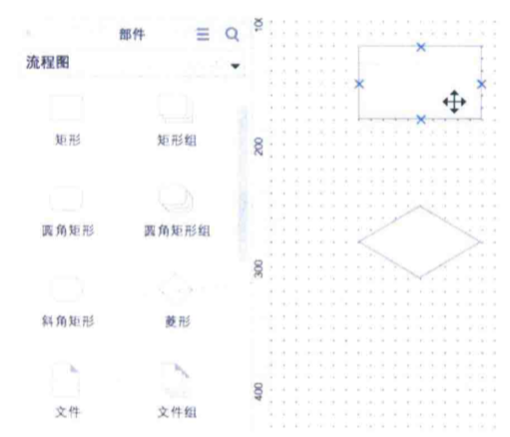
创建流程图
流程图的形状
从部件库下拉flow打开，直接拖放来进行使用

Slide 24
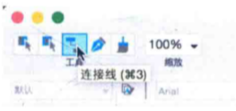
创建流程图
连接线模式
在给不同的流程图形状添加连接线之前，必须将选择模式变为连接线模式
可以通过工作栏单击连接线图标或者按下快捷键ctrl+3/command+3进行选择

Slide 25
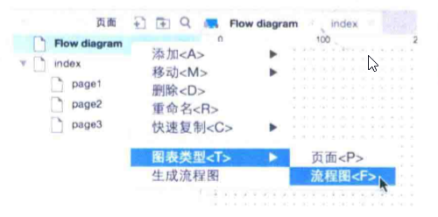
创建流程图
将页面标记为流程图类型
页面流程图是使用站点地图中的页面进行管理的。虽然这并不是必要的操作，但这样有助于我们将含有流程图的页面区分开来
要将页面标记为流程图，右键单击该页面，选择【图标类型>流程图】，该页的小图标就变为流程图的样式

Slide 26
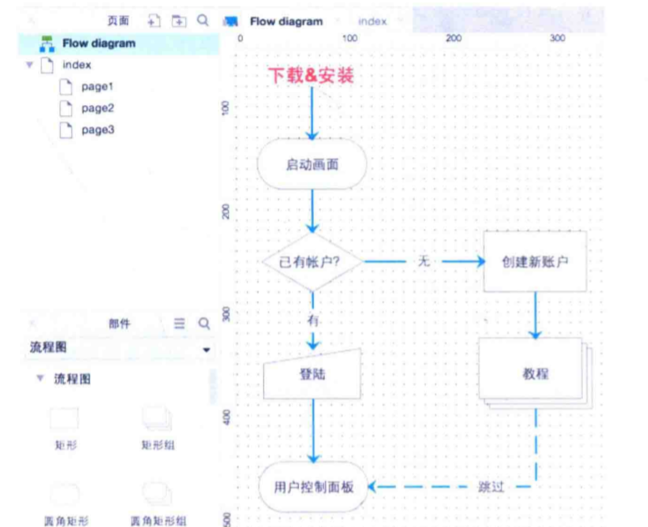
创建流程图
连接线的使用
在将选择模式变为连接线模式以后，可以通过点击一个连接点拖拽到另一个连接点建立一条连接线
可一通过选中一条连接线，在工具栏中修改这条连接线的颜色，线宽，箭头形状

Slide 27
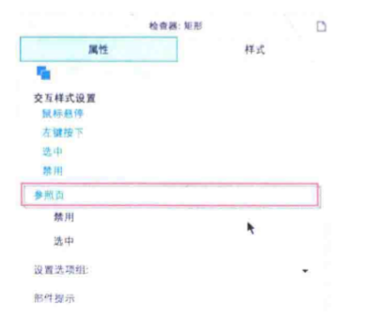
添加参照页
添加参照页
给流程图添加参照页，允许单机流程图后跳转到站点地图中的指定页面
在弹出的关联形状中要给流程形状指定参照页，右键单击【形状】，然后在弹出的【参照页】中选择对应的页面

Slide 28
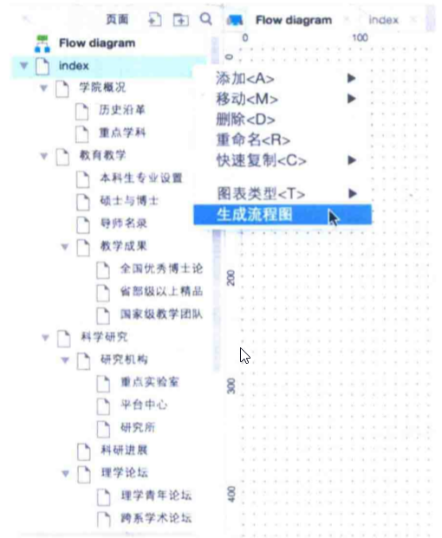
添加参照页
生成流程图
首先打开需要生成流程图的页面，然后选择想要生成流程图的的站点地图的分支的根页，再单击右键，选择【生成流程图】

Slide 29
提问
流程图的作用是什么
提问2
对各种过程进行交流，包括用例，页面流程和业务流程

Slide 30
PART 5
自定义元件库

Slide 31
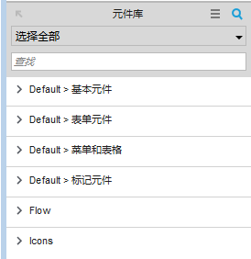
自定义元件库概述
自定义元件库功能允许你创建自己的元件，如图标、不同样式的按钮和品牌元素等，并且可以直接在【元件】面板中加载使用它们。自定义元件库是独立的.rplib文件（与.rp文件不同），你可以很方便地与团队成员或其他Axure用户共享，如下图。
概述

Slide 32
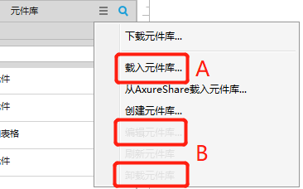
加载和创建自定义元件库
加载自定义元件库
载入元件库，选择【载入元件库】，如右图A，然后浏览定位.rplib文件即可。
除此之外，还可以对载入的自定义元件库进行编辑，或者卸载不需要的元件库，如右图B。

Slide 33
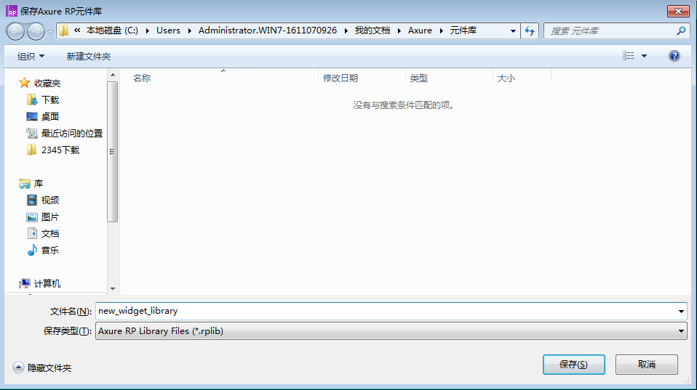
加载和创建自定义元件库
创建自定义元件库
创建元件库，选择【创建元件库】，给要创建的元件库指定本地路径位置，并给.rplib文件命名，见下图。

Slide 34
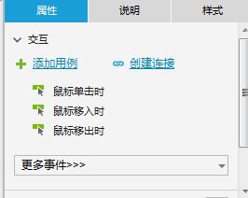
加载和创建自定义元件库
添加注释和交互
创建自定义文件库时可以给部件添加注释和交互，当你使用该元件时，注释和交互也会被添加到设计区域。
添加交互

Slide 35
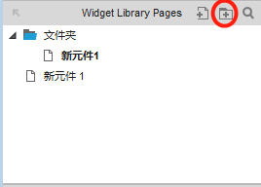
加载和创建自定义元件库
组织元件库到文件夹
与在【站点地图】面板中组织管理页面一样，自定义元件也可以添加到不同的文件夹进行分类管理。在自定义元件面板点击文件夹小图标，可以添加文件夹，然后拖放自定义元件到文件夹中，或者使用箭头来移动元件，见右图。

Slide 36
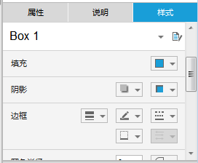
加载和创建自定义元件库
使用自定义样式
自定义元件可以指定自定义样式。设计自定义元件时，和默认操作元件一样，可以给元件填充颜色、边框、字体、阴影等样式。当自定义元件添加到项目中时，它的样式也被同步导入项目文件，见右图

Slide 37
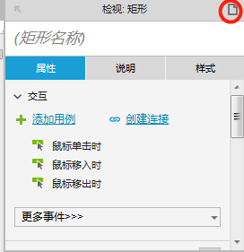
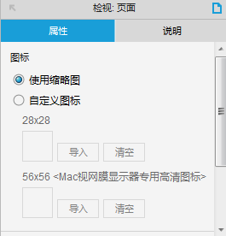
加载和创建自定义元件库
编译自定义元件属性
在创建自定义元件库时，可以编译自定义元件属性，如元件的小图标、描述和注释。
要给自定义元件添加图标和注释，首先在设计区域选中自定义元件，然后单击【检查器】面板右侧的【检查器：页面】小图标，见右上图，然后在【检查器：页面】面板中设置自定义元件的图标、提示信息即可，见右下图。

Slide 38
PART 6
高级交互

Slide 39
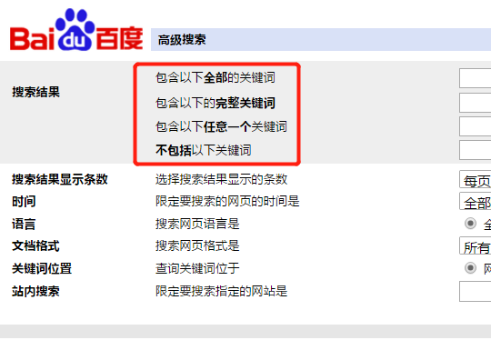
条件逻辑
在原型中使用条件逻辑，能为工作节省大量开支，因为你可以通过多种方法重复使用已经制作好的条件逻辑模式。在计算机科学和交互设计中，条件逻辑必须适应各种业务规则和例外情况。在我们日常使用的很多软件中都包含着条件逻辑，比如百度高级搜索，见下图。
概述

Slide 40
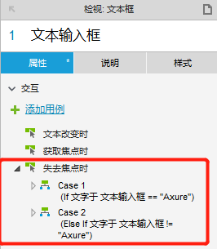
条件逻辑
IF-THEN-ELSE
IF-THEN-ELSE语句是最常见的逻辑，用于整个设计过程中，帮助捕捉各种影响系统和用户的行为规则与交互模式。
下面用一个简单的小案例描述。当文本输入框部件失去焦点时，如果文本框中的值等于“Axure”，就打开页面page1；如果文本输入框中输入的值不等于“Axure”，就打开page2，在Axure中实现这个条件用例见右图。

Slide 41
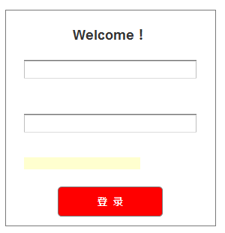
条件逻辑
And/Or
第一步：制作简单的登录模块。
And和Or是条件运算符，用于连接两个或两个以上的句子来创造有意义的复合语句。
下面用一个简单的小案例描述。当文本输入框部件失去焦点时，如果文本框中的值等于“Axure”，就打开页面page1；如果文本输入框中输入的值不等于“Axure”，就打开page2，在Axure中实现这个条件用例见右图。

Slide 42
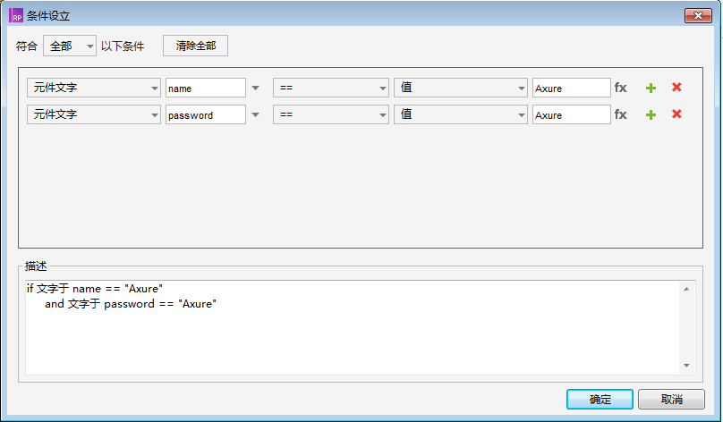
条件逻辑
And/Or
第二步：选中登录按钮，在元件【属性】面板中双击【鼠标单击时】事件，在弹出的【用例编辑器】顶部单击【添加条件】，在弹出的【条件设立】中新增两个条件，见下图。

Slide 43
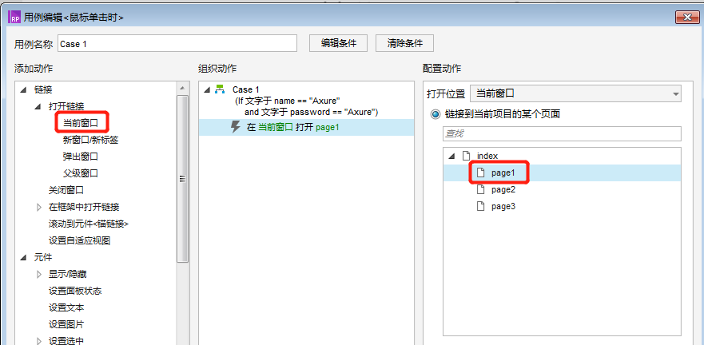
条件逻辑
And/Or
第三步：在【用例编译器】中新增【当前窗口】动作，在【配置动作】中勾选page1，见下图。

Slide 44
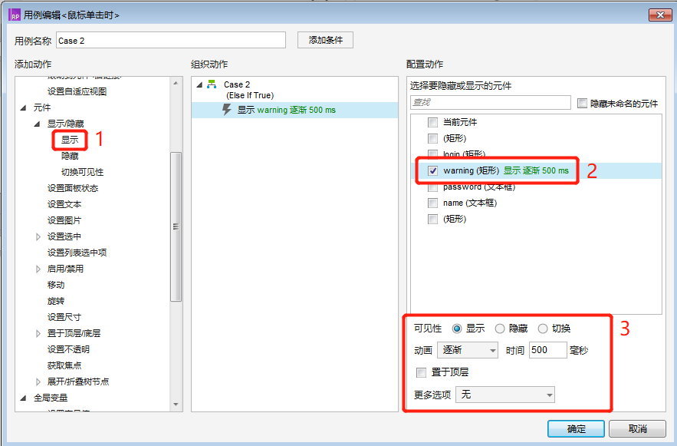
条件逻辑
And/Or
第四步：设置条件不满足时的交互。

Slide 45
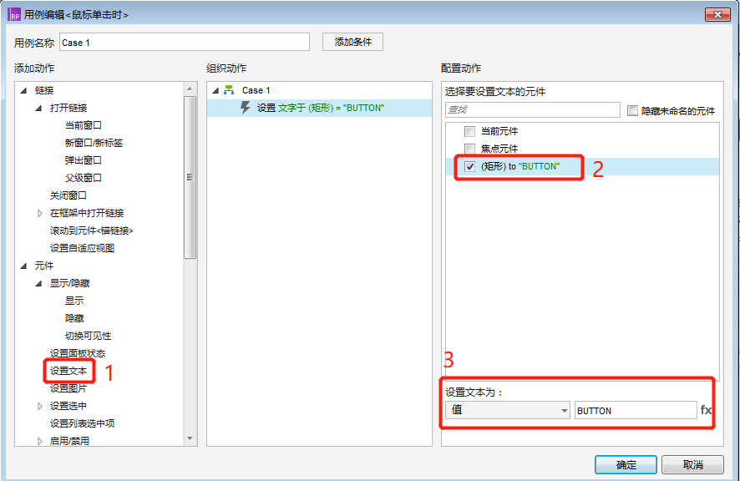
设置元件值
在用例编译器中，使用【设置文本】动作可以动态编译一个元件上的文本内容，在用例编译器的【配置动作】中选择你想要修改的部件，然后单击【fx】，见下图。
设置文本

Slide 46
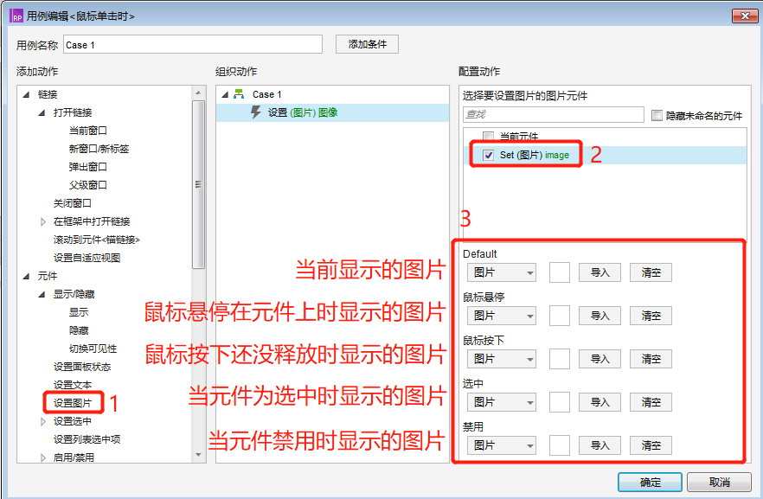
设置元件值
【设置图像】动作，可以动态地更新页面中的图像，见下图。
设置图像

Slide 47
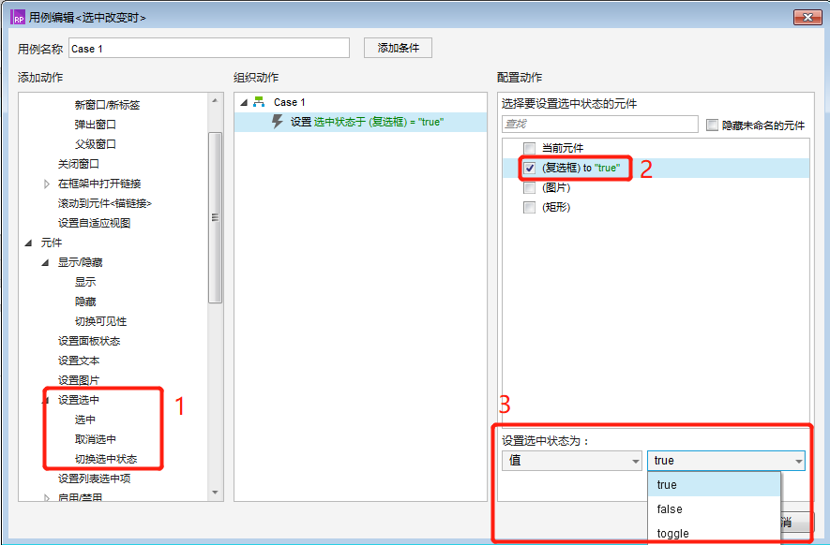
设置元件值
【设置选中】动作，可以动态设置一个元件到选中或取消选中状态，或者检测单选按钮/复选框的选中状态，见下图。
设置选中

Slide 48
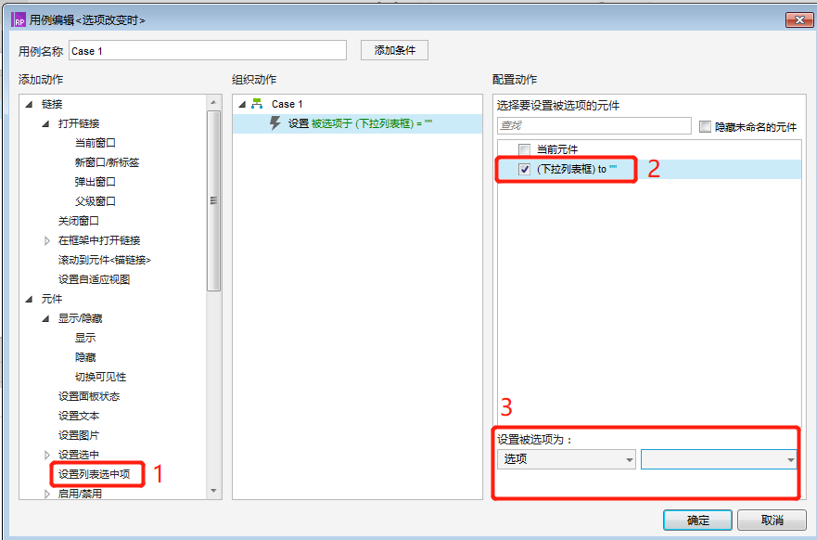
设置元件值
【设置列表选中项】动作，可以动态的选择下拉列表框或列表框中的选项，见下图
设置列表选中项

Slide 49
变量
仅在使用该局部变量的动作中有效，在这个动作之外就无效了，因此局部变量不能与原型中其他动作里的函数一起使用。不同的动作可以使用相同的局部变量名称，因为它们的作用范围不同，并且都只在其当前动作中有效，所以即使局部变量名称重复也不会相互干扰。
局部变量

Slide 50
变量
在整个原型中都是有效的，因此全局变量的命名不能重复。当你想要将某些数据从一个页面传递到另一个页面时，就要使用全局变量。
全局变量

Slide 51
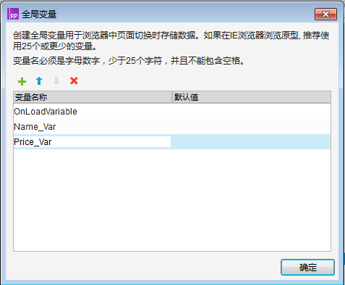
变量
创建和设置变量值
要管理项目中的变量，单击菜单栏中的【项目>全局变量】。在【全局变量】对话框中，你可以对全局变量进行添加、删除、重命名和排序操作。

Slide 52
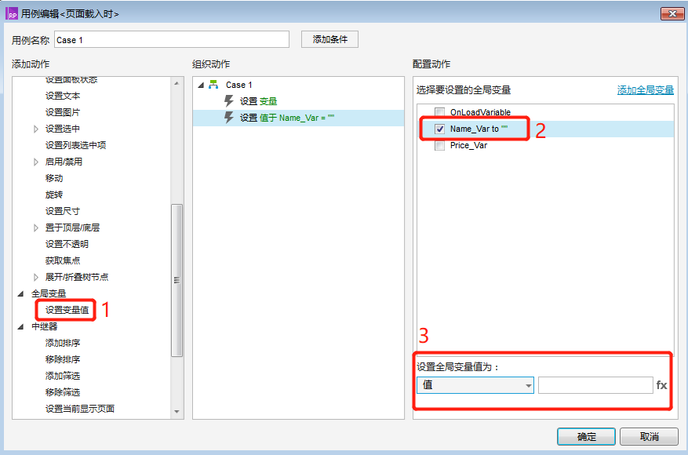
变量
在动作中设置变量值
在【用例编译器】左侧，新增【设置变量值】动作，在右侧【配置动作】中选择想要设置的变量值，然后在底部的下拉列表中选择要怎样设置变量值，见右图。

Slide 53
提问
设置全局变量的具体操作？
提问3
要管理项目中的变量，单击菜单栏中的【项目>全局变量】。在【全局变量】对话框中，你可以对全局变量进行添加、删除、重命名和排序操作。

Slide 54
PART 7
团队项目概述

Slide 55
团队项目概述
团队项目
允许用户体验设计团队之间在同一个项目文件中协作，也可以与项目中其他成员沟通协作，如业务分析师。
两种合作形式
B
在生成的HTML模型中，每个页面左侧的讨论面板都可以添加对原型的反馈，团队中的其他成员或者客户也可以回复反馈并添加截图。
讨论面板

Slide 56
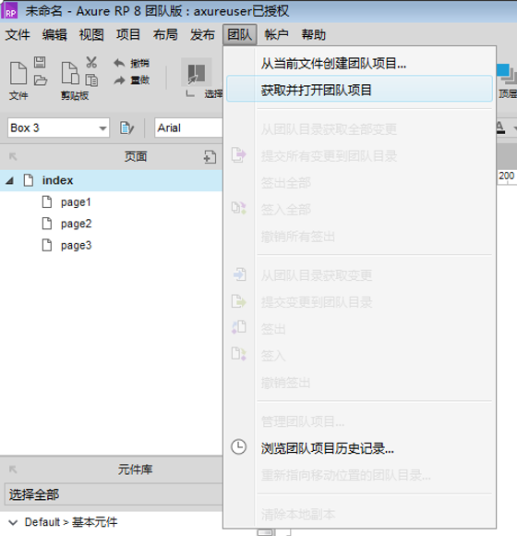
团队项目概述
团队项目
要从其他电脑打开一个已创建的团队项目，选择菜单栏中的团队>获取并打开团队项目。在弹出的向导中分别选择团队项目目录、本地副本目录。完成后可以在本地目录中看到.rpprj文件和DO_NOT_EDIT文件夹

Slide 57
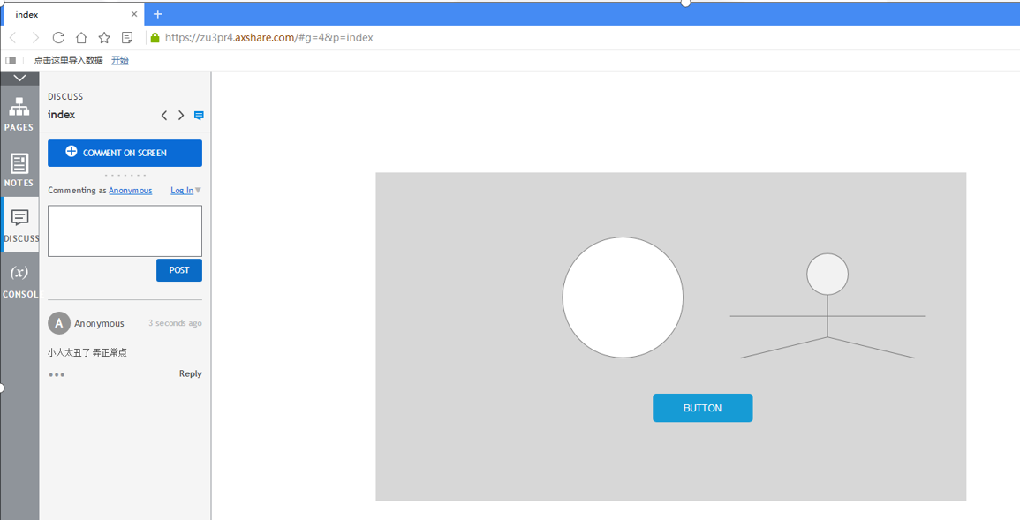
团队项目概述
讨论面板
这种问答的设计形式可以帮助用户体验设计师与用户、客户或投资人更加顺畅的沟通。
注意：此功能需要先上传原型到Axshare才能使用，并可以在发布原型时选择开启或关闭

Slide 58
PART 8
Axshare概述

Slide 59
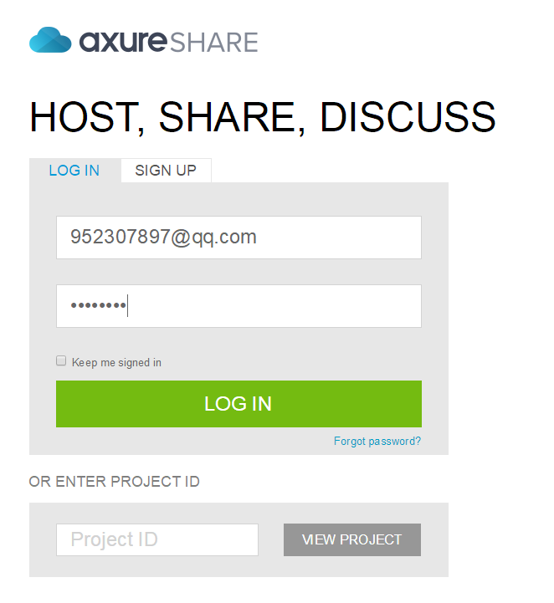
Axshare概述
Axshare
Axshare是Axure官方推出的云托管解决方案，提供了与他人分享Axure RP的简单方法。包括团队和客户。Axshare是一项免费服务，支持大小在100MB内的1000个项目。
Axshare的访问网址：https://share.axure.com/

Slide 60
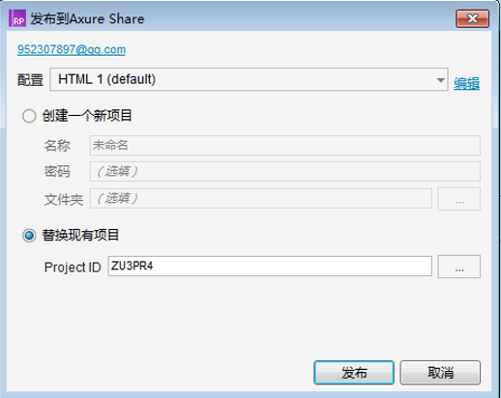
Axshare概述
直接在Axure中单击共享，在弹出的窗口中选择创建一个新项目或者替换老项目，即可上传原型到Axshare。
上传原型到Axshare

Slide 61
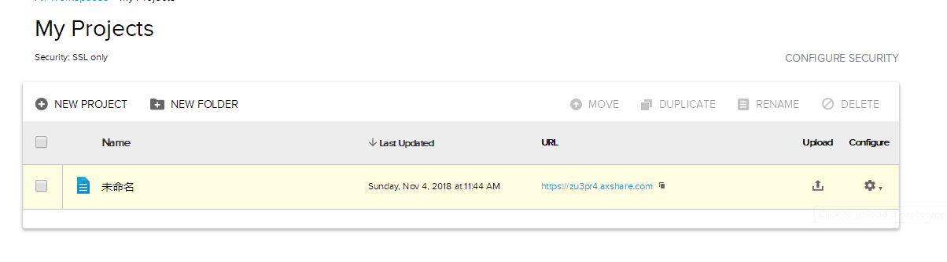
Axshare概述
如果你已经上传了原型但是由于对原型做了了更新需要重新上传。可以使用share.axure.com上传。单击upload并选择.rp文件。上传成功后即可覆盖老的项目文件。
上传原型到Axshare

Slide 62
PART 9
自适应视图

Slide 63
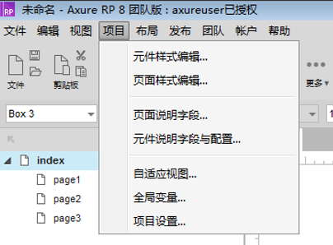
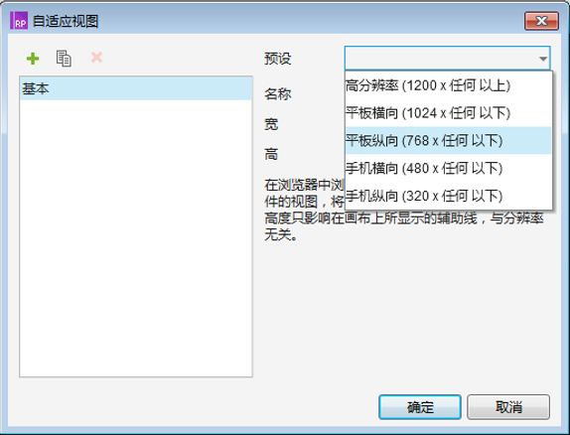
自适应视图
在Axure中要创建自适应视图，可以选择菜单栏中的项目>自适应视图。在弹出的对话框中可以选择axure预定义设置来定义你的视图。
创建自适应视图

Slide 64
提问
在Axshare上传原型的具体操作？
提问4
首先要有一个已经上传的原型项目，然后单击upload，选择一个.rp文件。上传成功后即可覆盖老的项目文件。

Slide 65
PART 10
APP原型模板

Slide 66
概述
APP原型模板是专门为设计APP原型而设置的RP文件，它包含一个专门用来查看设计效果的页面，由移动设备的“机身外壳”和“内联框架”组成，还有用来设计APP原型的不主线和屏幕页面。
概述

Slide 67
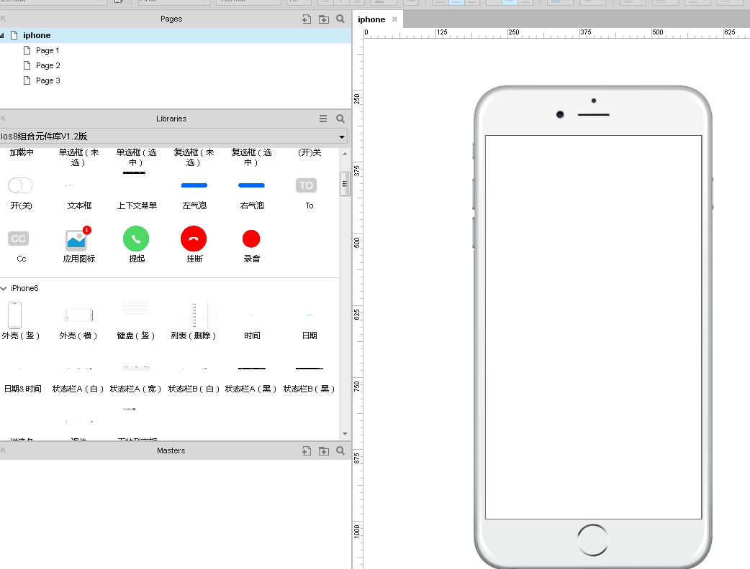
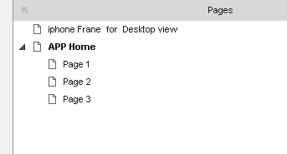
操作步骤
操作步骤
新增页面，例如上图
下载ios8 部件库 并且托中其中的机身外壳

Slide 68
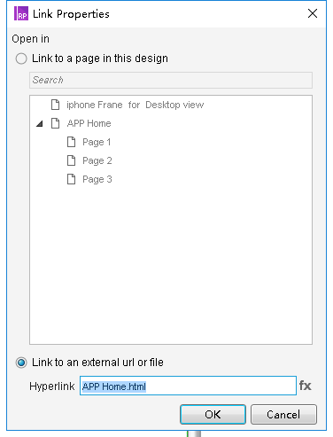
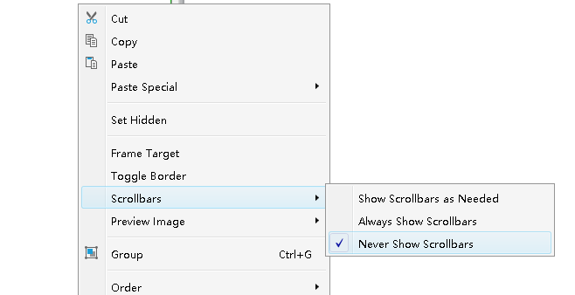
操作步骤
操作步骤
点击手机屏幕
选中从不显示滚动条
双击屏幕，选择关联目标，选择APP Home 后选择OK

Slide 69
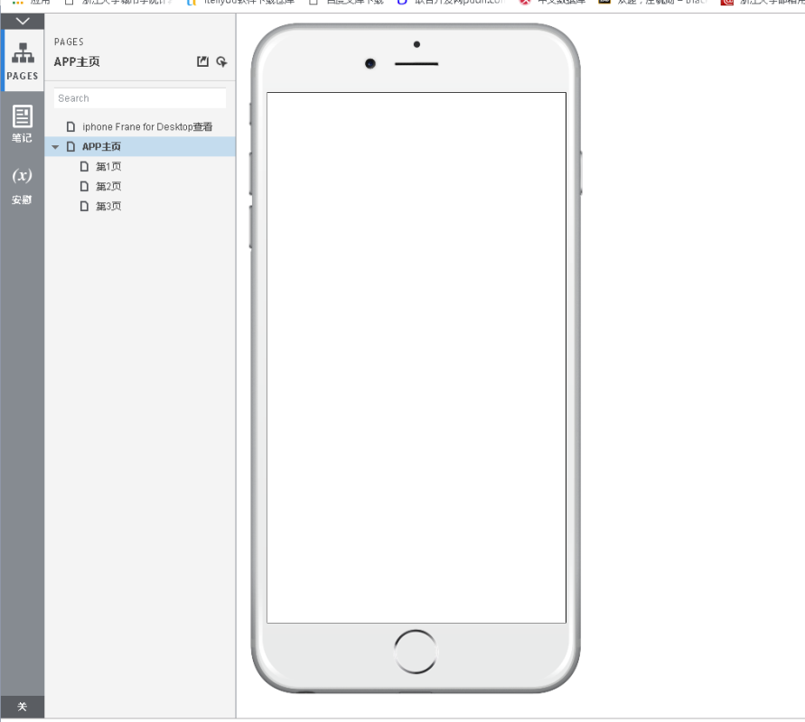
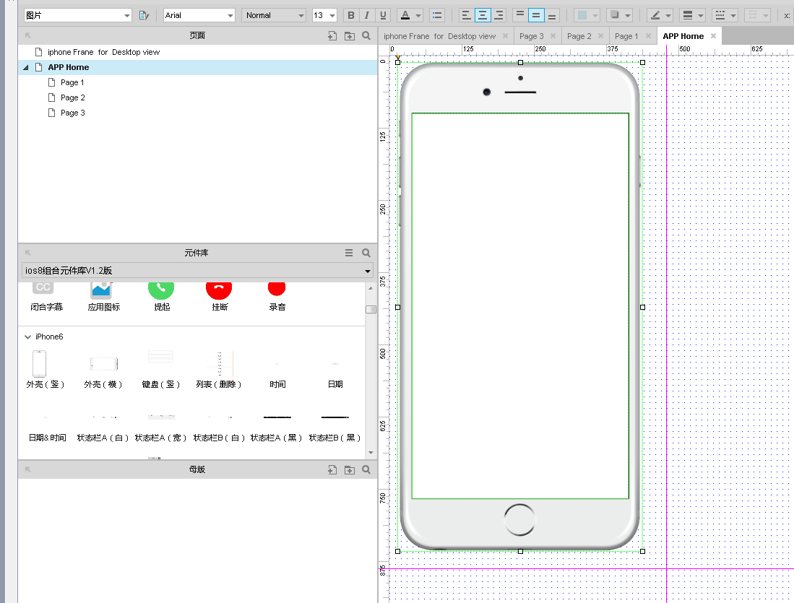
操作步骤
操作步骤
添加两条辅助线
可在浏览器中打开

Slide 70
概述
通俗地讲，移动设备上的Viewport就是设备的屏幕上能用显示网页的一块区域，也可以理解为移动设备屏幕的可是区域。、
或者就是解释为浏览器上显示网页的那一块区域
默认情况下，移动设备上的viewport都要大于浏览器可视区域的，这是考虑到移动设备的分辨率相对于桌面电脑来说都比较小，所以为了能在移动设备上正常显示哪些传统的为桌面浏览器设计的网站，移动设备上的浏览器都会把自己默认的viewport设为980或者1024，这样就会导致浏览器会出现横向滚动条
Viewport概述

Slide 71
PART 11
在真实的移动设备里预览原型

Slide 72
概述
Axure 官方发布了用来预览原型的AxShare APP，安装该APP后就可以在移动设备中预览原型，来获取最真实的用户体验。
但是要注意的是，不同的设备上的分辨率不同，例如手机和pad，所以需要在设计的阶段就确定APP的分辨率以此来正常地显示在AxShare内。
以下是发布原型前的基础设置。
概述

Slide 73
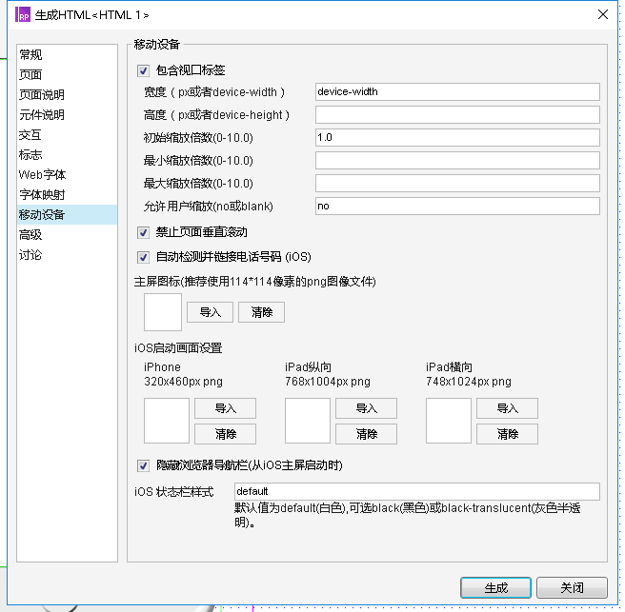
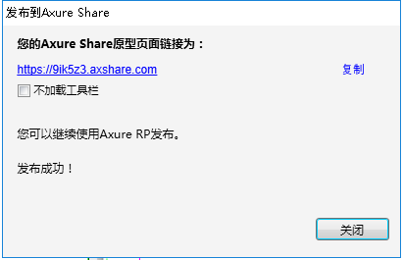
操作步骤
操作步骤
发布成功
选择移动设备，勾选 包括Viewport标签

Slide 74


操作步骤
操作步骤
在手机上下载axure share 就可以看到发布的project
刚刚发布的project：1

Slide 75
PART 12
Axure 规范文档

Slide 76
概述
在现实工作中，很多项目尤其是中小微型互联网公司的项目中经常会低估或者忽略规范文档的价值。一方面是时间表比较紧，另一方面是产品经理或永不体验设计师对专业知识的缺乏也是很重要的因素。
概述

Slide 77


概述
我们通常所说的（可交互）原型就是指生成的html文件。单击（生成HTML文件），在弹出的【生成HTML文件中】可以配置输出HTML原型的相关配置选项。（如左图所示）
在弹出的【生成word文档】中也会显示对WORD文档的输出进行详细配置。（如右图所示）
生成器和
输出文件

Slide 78


概述
在【项目】-【元件说明字段和配置】中可以设置，如下图所示。
部件注释
在字段出新建字段
在配置中为具体的配置添加不同的字段

Slide 79
提问
移动设备的Viewport是否大于浏览器可视区域？ 简述一下为什么
提问5
大于浏览器可视区域，由于移动设备的分辨率较低，为了显示完全所以需要很高的Viewport

Slide 80
小组分工
陈伟峰：第1，2章节以及PPT整合排版 ——95.2
程天珂：第3，4章节 ——94.9
邓晰 ：第5，6章节 ——95.0
诸葛志相：第7，8，9章节 ——95.1
庄毓勋：第10，11，12章节 ——95.3
小组分工

Slide 81
参考文献
《Axure RP 8-网站和APP原型制作从入门到精通》
人民邮电出版社——ISBN 978-7-115-41593-6

Slide 82
THANKS

